Slide 1
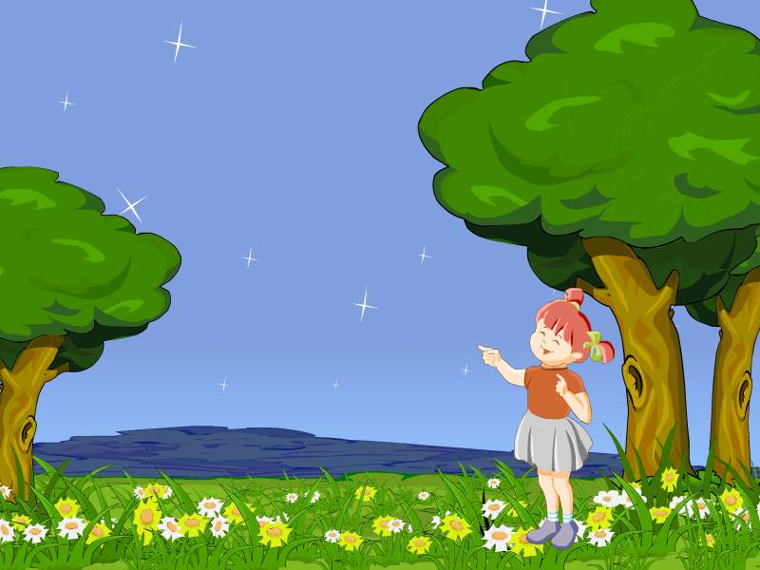
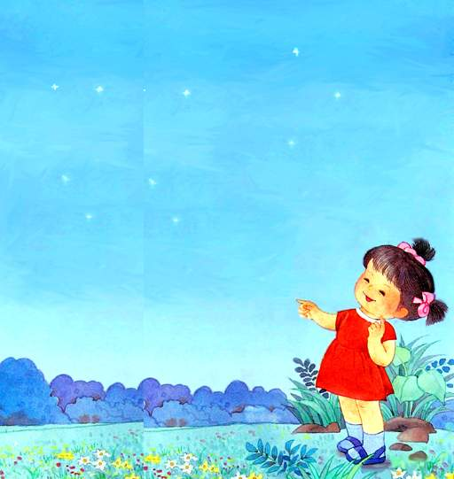
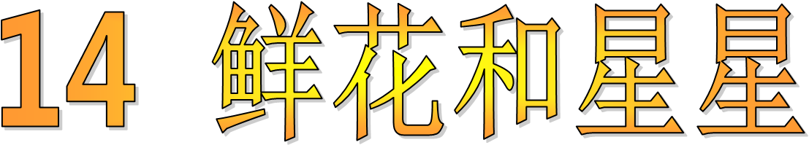

Slide 2

mǎn dì yì duǒ yì kē zhēnduō
满地 一朵 一颗 真多
wǎn shanɡ nà li huā er shuì le
晚上 那里 花儿 睡了
shǔ xīnɡ xinɡ zuì xǐ huan
数星星 最喜欢
返回

Slide 3
mǎn dì
满地
返回

Slide 4
yì duǒ
一朵
返回

Slide 5
yì kē
一颗
返回

Slide 6
zhēn duō
真多
返回

Slide 7
wǎn shanɡ
晚上
返回

Slide 8
nà li
那里
返回

Slide 9
zuì xǐ huan
最喜欢
返回

Slide 10
shuì le
睡了
返回

Slide 11
shǔ xīnɡ xinɡ
数星星
返回

Slide 12
huā er
花儿
返回

Slide 13
满地 一朵 一颗 真多
晚上 那里 花儿 睡了
数星星 最喜欢
返回

Slide 14
到了晚上，
花儿睡了，
我数着满天的星星：
这里一颗，
那里一颗，
真比地上的花儿还多。
我最喜欢
夏天满地的鲜花：
这里一朵，
那里一朵，
真比天上的星星还多。

Slide 15
我最喜欢
夏天满地的鲜花：
这里一朵，
那里一朵，
真比天上的星星还多。

Slide 16
mǎn
我最喜欢
夏天 地的鲜花：
这里一朵，
那里一朵，
真比天上的星星还多。
满
满

Slide 17

满
满心
满足
满目

Slide 18
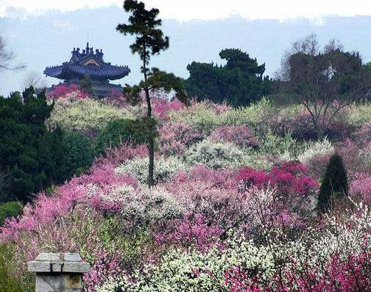

Slide 19
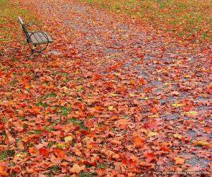

Slide 20
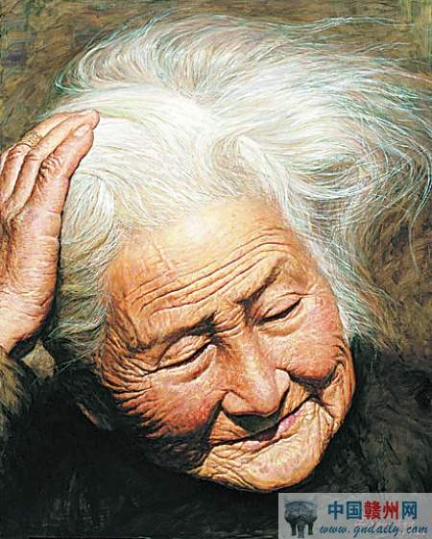

Slide 21


我最喜欢
夏天满地的鲜花：
这里一朵，
那里一朵，
真比天上的星星还多。

Slide 22
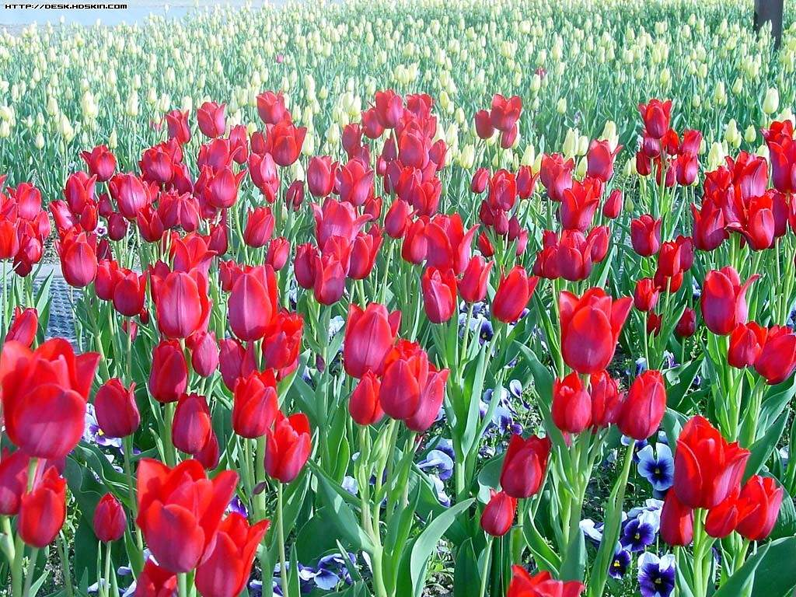


Slide 23
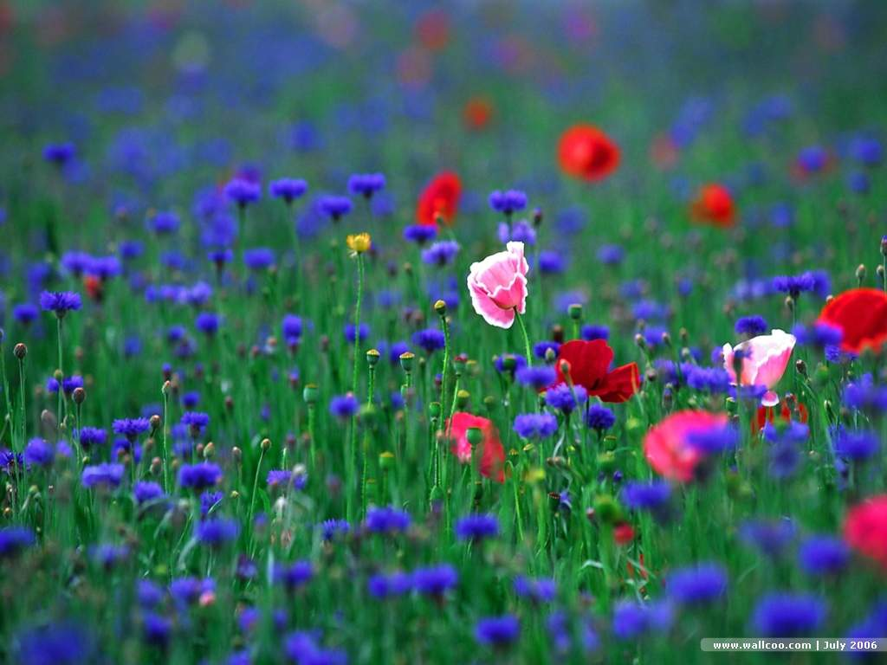

Slide 24
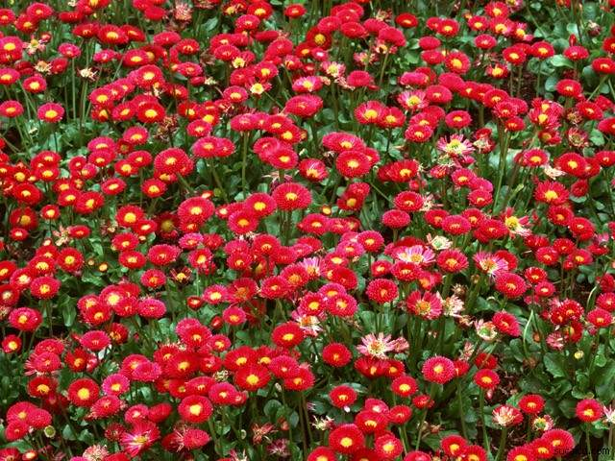

Slide 25
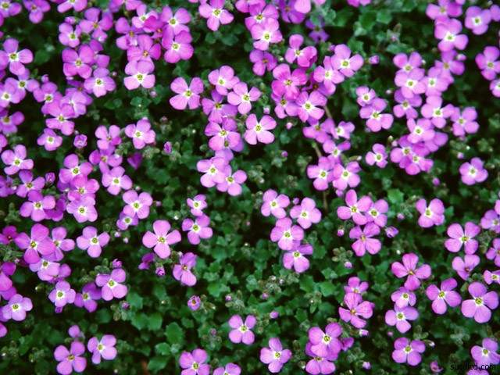

Slide 26
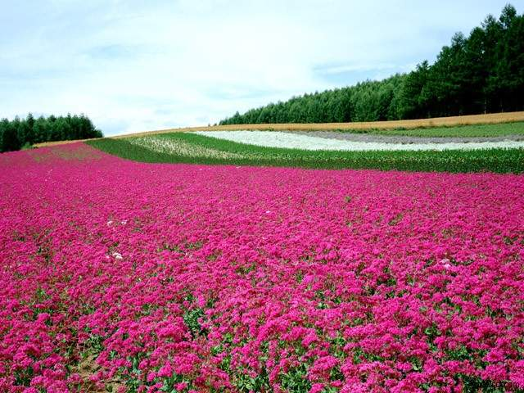

Slide 27
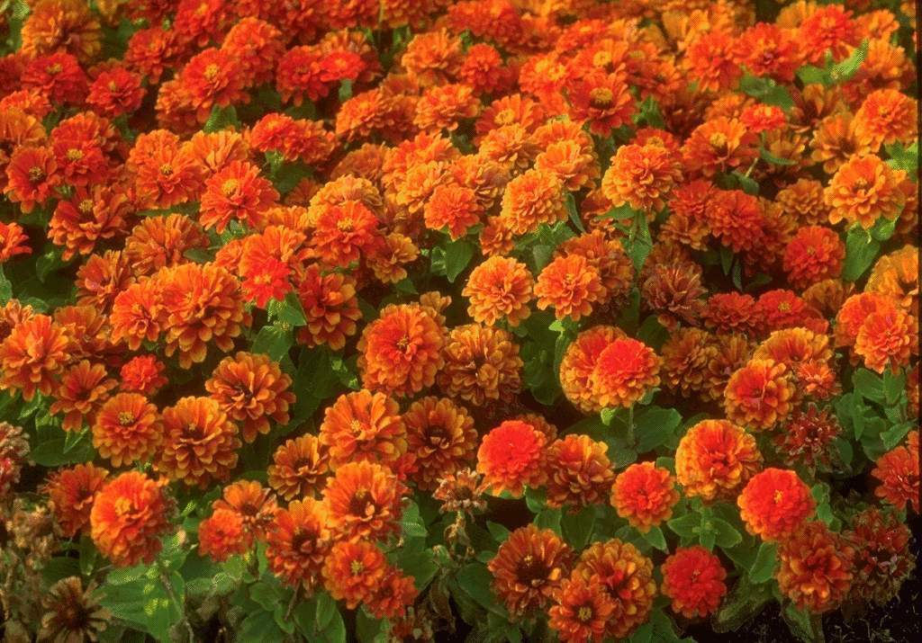

Slide 28
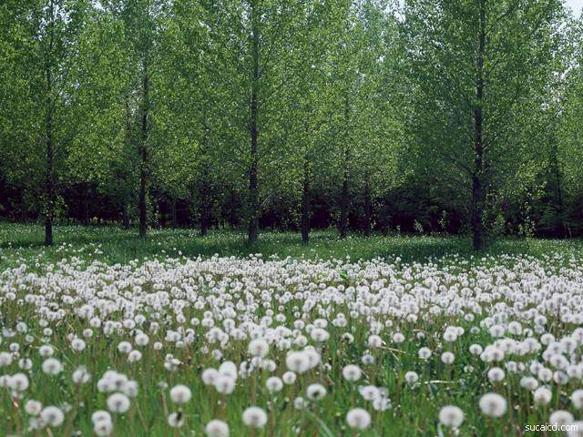

Slide 29

我最喜欢
夏天满地的鲜花：
这里一朵，
那里一朵，
真比天上的星星还多。

Slide 30
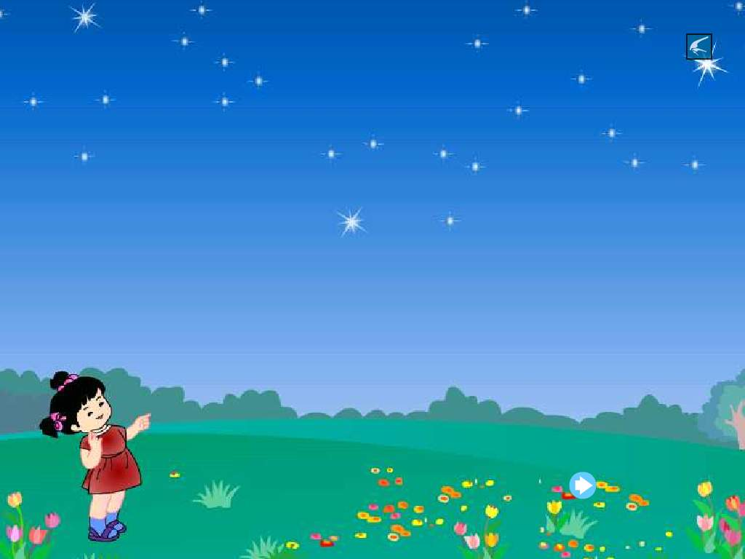
到了晚上，
花儿睡了，
我数着满天的星星
这里一颗，
那里一颗，
真比地上的花儿还多。

Slide 31
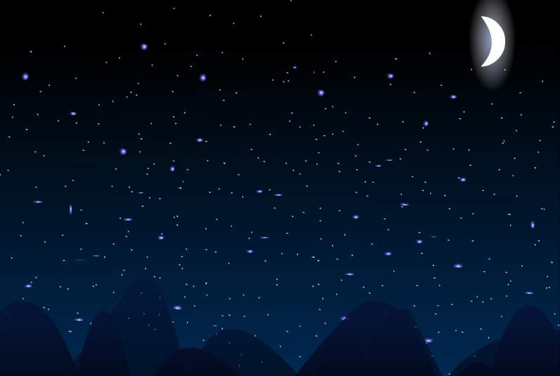
到了晚上，
花儿睡了，
我数着满天的星星：
这里一颗，
那里一颗，
真比地上的花儿还多。

Slide 32
到了晚上，
花儿睡了，
我数着满天的星星：
这里一 ，
那里一颗，
真比地上的花儿还多。
kē
颗
颗

Slide 33
一颗
颗粒
颗

Slide 34
棵
棵
颗
颗
颗
一( )青松 一( )星星
一( )珍珠 一( )桃树
棵
颗
棵

Slide 35
到了晚上，
花儿睡了，
我数着满天的星星：
这里一颗，
那里一颗，
真比地上的花儿还多。

Slide 36
到了晚上，
花儿睡了，
我数着满天的星星：
这里一颗，
那里一颗，
真比地上的花儿还多。
我最喜欢
夏天满地的鲜花：
这里一朵，
那里一朵，
真比天上的星星还多。

Slide 37
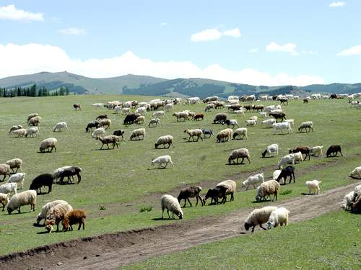
我最喜欢
草原上遍地的牛羊:
这里______,
那里______,
真比天上的 _______还多。

Slide 38
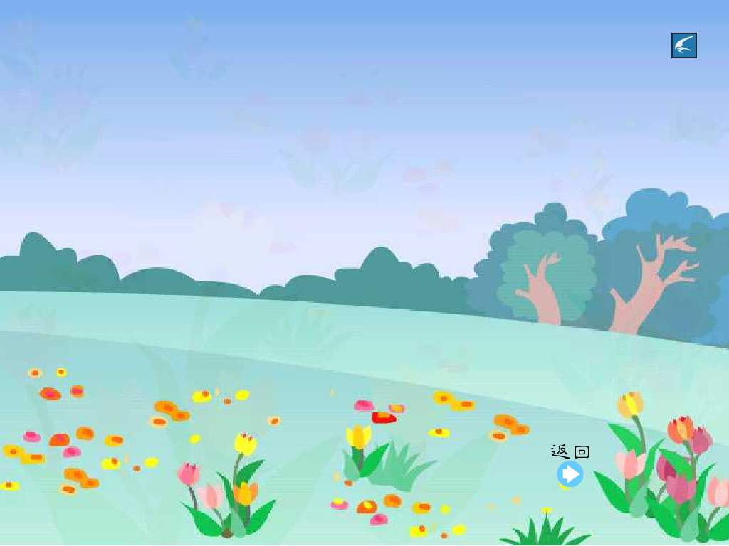

我当小诗人：
我最喜欢
:
这里 ,
那里 ，
真比 。

Slide 39

那 数 颗 满
晚 最 朵 真

Slide 40
那

Slide 41
颗

Slide 42
朵

Slide 43
真

Slide 44
数

Slide 45
最

Slide 46
满

Slide 47
晚

Slide 48






朵
一朵
云朵
花朵

Slide 49
最
最大
最少
最好

Slide 50
那个
那人
那么
那

Slide 51
真心
真情
真正
真

Slide 52
晚上
晚会
今晚
晚

Slide 53
数落
数着
数数
数

